Slide 1
מערכת שידורים לאומית
שקופית זו היא חובה
עליכם להתקין את הפונט Varela Round לפני תחילת העבודה.
אם ברצונכם לצפות בהנחיות להתקנת פונט Varela Round, תוכלו לעשות זאת בקלות.
צפו בסרטון הבא:
https://www.youtube.com/watch?v=NN9IgGTwbF0&feature=youtu.be
קישור להורדת הפונט (אשרו את הודעת האבטחה)

Slide 2
פיתוח מיומנויות חברתיות בתקופת הקורונה מקומם של ההורים מרצה: יעל אברהם פסיכולוגית חינוכית מומחית – מדריכה. מטפלת משפחתית מוסמכת. מטפלת קוגניטיבית התנהגותית. מחברת הספר "דחייה חברתית – אין מצב שמפנים את הגב" yaelanduri@gmail.com 2020

Slide 3
האתגרים של תקופת הקורונה
מחקרים מראים כי חשיפה של ילדים למשברים עולמיים (צונאמי, משבר כלכלי וגם קורונה) משפיעה על
הרווחה הנפשית שלהם.
רמת התפקוד של הילד:
אכילה, שינה, למידה,
תפקוד חברתי
תחושות של הילד ביחס לעצמו:
שביעות רצון עצמית, משמעות, תכלית, שייכות.

Slide 4
האתגרים של תקופת הקורונה
תקופת הקורונה – מאתגרת במיוחד את התחום החברתי
מסכות על הפנים, מרחק פיזי, לימודים מרחוק, מחסור במפגש ובאינטראקציות חברתיות עם ילדים אחרים.
כל אלו מקשים על ההתנסות החברתית ועל הלמידה החברתית של הילדים

Slide 5
האתגרים של תקופת הקורונה
בהרצאה זו אנסה להראות כיצד למרות המסכות, המרחק הפיזי והמחסור במפגשים חברתיים עם ילדים אחרים, עדיין, ההורים בבית והמשפחה יכולים להשפיע לטובה על הרווחה הנפשית של הילדים וגם להמשיך ולפתח את התחום הרגשי - חברתי שלהם.

Slide 6
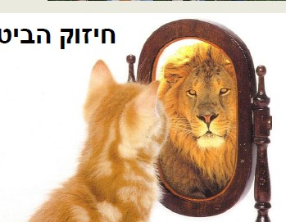
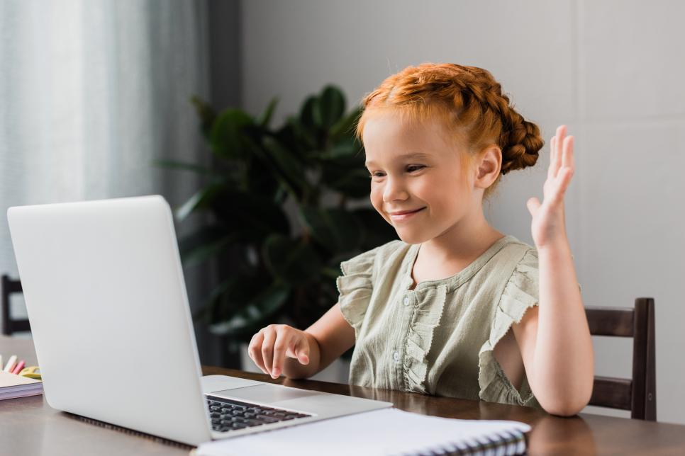
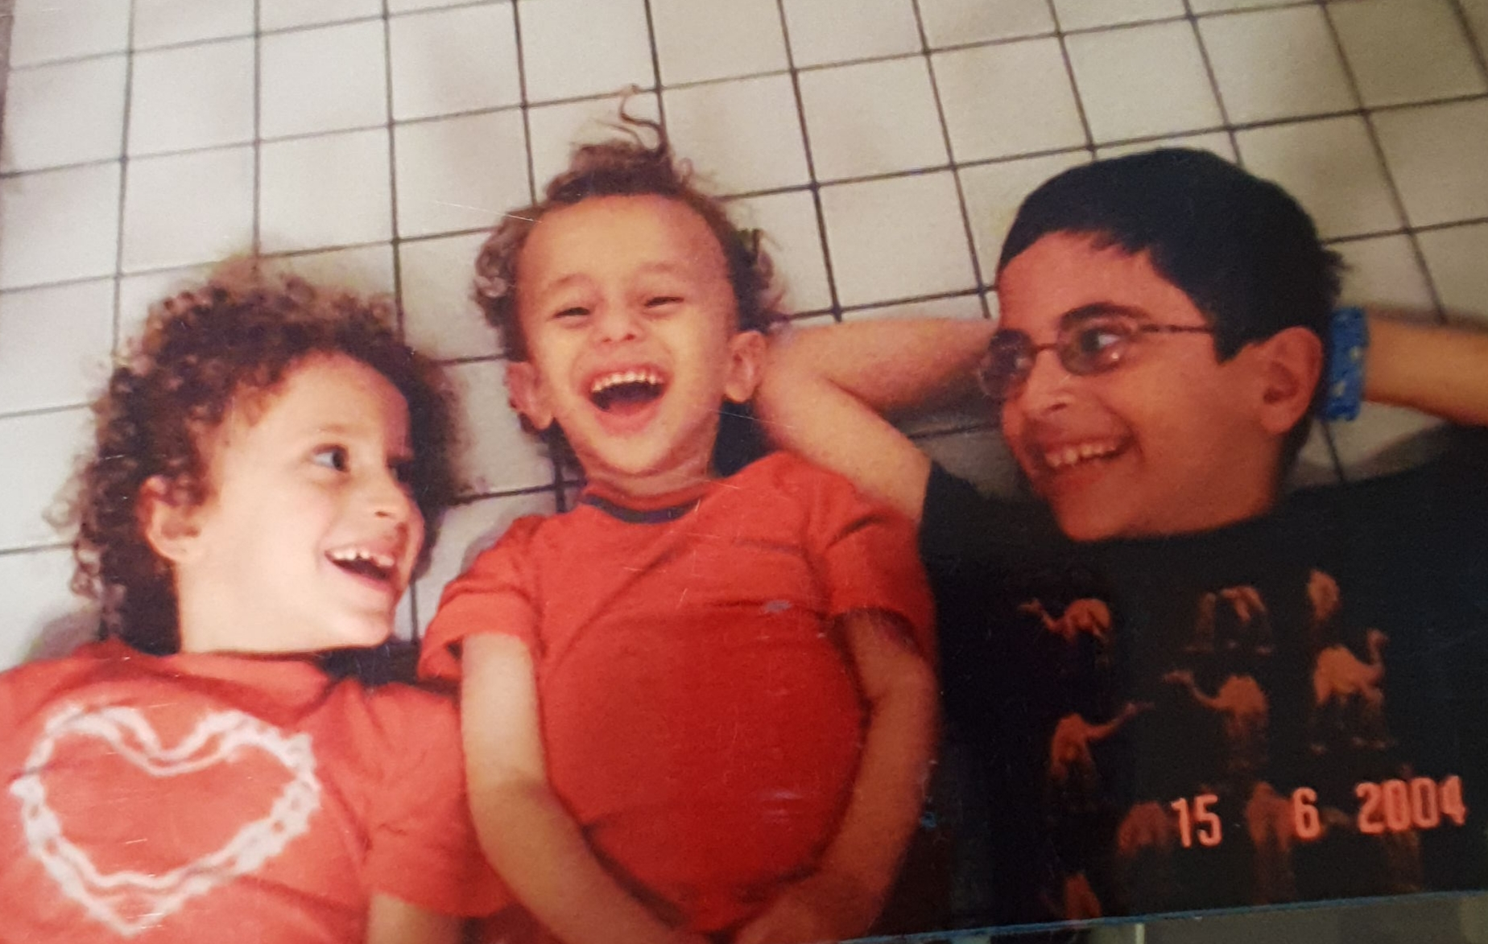

מקומם של ההורים בהעצמה החברתית של ילדיהם בתקופת הקורונה
חיזוק הקשרים החברתיים בכלים האפשריים
חיזוק הביטחון העצמי של הילד/ה
פיתוח המיומנויות החברתיות בבית
חיזוק הרווחה הנפשית של הילד/ה

Slide 7

מהי מסוגלות חברתית?
המידה שבה אני משתלבת בחברה ומתפקדת בה, היכולת שלי ליצור קשרים חברתיים חיוביים ולהימנע משליליים.

Slide 8

המיומנויות החברתיות הן אבני הבנין של המסוגלות החברתית שלנו

Slide 9

מסוגלות חברתית
מיומנויות חברתיות
בסיסיות
מורכבות

Slide 10
המיומנויות החברתיות הבסיסיות
יצירת קשר עין
עמידה ותנוחת הגוף
איפיוני הדיבור: טון הדיבור, עוצמה, קצב, בהירות
הבעות הפנים
מרחק חברתי
מחוות הגוף, תנועות ראש
הגיינה אישית
לבוש
הקורונה פגעה בעיקר במיומנויות החברתיות הבסיסיות

Slide 11
המיומנויות החברתיות המורכבות
1. הצטרפות לקבוצה פועלת
2. הבנה רגשית: של עצמי ושל האחר
3. התנהגויות פרו חברתיות: נדיבות, אכפתיות
4. הקשבה לאחר
5. להגיד מילה טובה - לעצמי ולאחר
6. שליטה עצמית - עיכוב תגובות אימפולסיביות כמו בכי, צעקות והתמודדות יעילה עם עלבון

Slide 12
בבסיס כל המיומנויות החברתיות
עומדת היכולת לראות את האחר.
בחינוך שלנו את הילד או הילדה אנו מפתחים בהדרגה את יכולתם לראות את האחר כאדם השונה מהם בצרכיו, מחשבותיו ורגשותיו.
בד בבד עם פיתוח יכולתם לראות ולהבין את עצמם: את הצרכים, המחשבות והרגשות שלהם.

Slide 13
כלומר כל מיומנות חברתית:
מכילה בתוכה גם את הצורך שלי וגם את הצורך של האחר.
למשל קשר עין, אפיוני הדיבור
וגם הבנה רגשית
לכן בעזרת הלימוד וההתנסות במיומנויות חברתיות לומדים הילדים להפוך להיות חלק מהחברה

Slide 14
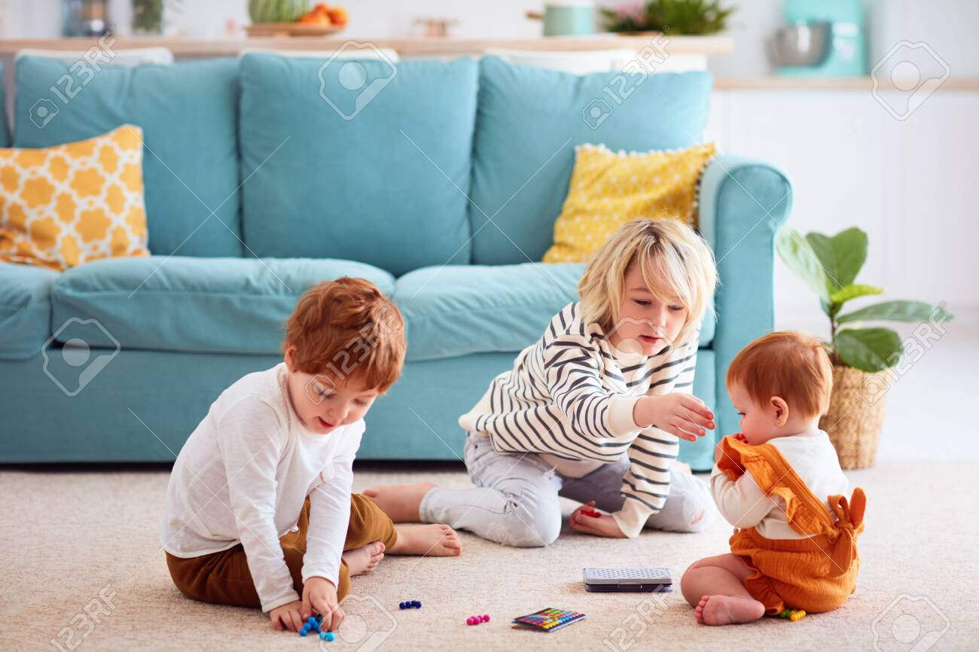
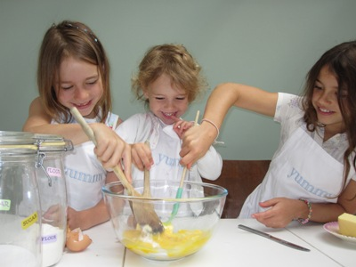
אז איך עושים את זה בבית?
משחק משותף בין האחים והאחיות בבית, הכנת עוגה ביחד, מפתחים אצל הילדים והילדות מיומנויות חברתיות של שיתוף פעולה, משא ומתן, הקשבה, נדיבות, התמודדות עם קונפליקט ושליטה עצמית

Slide 15
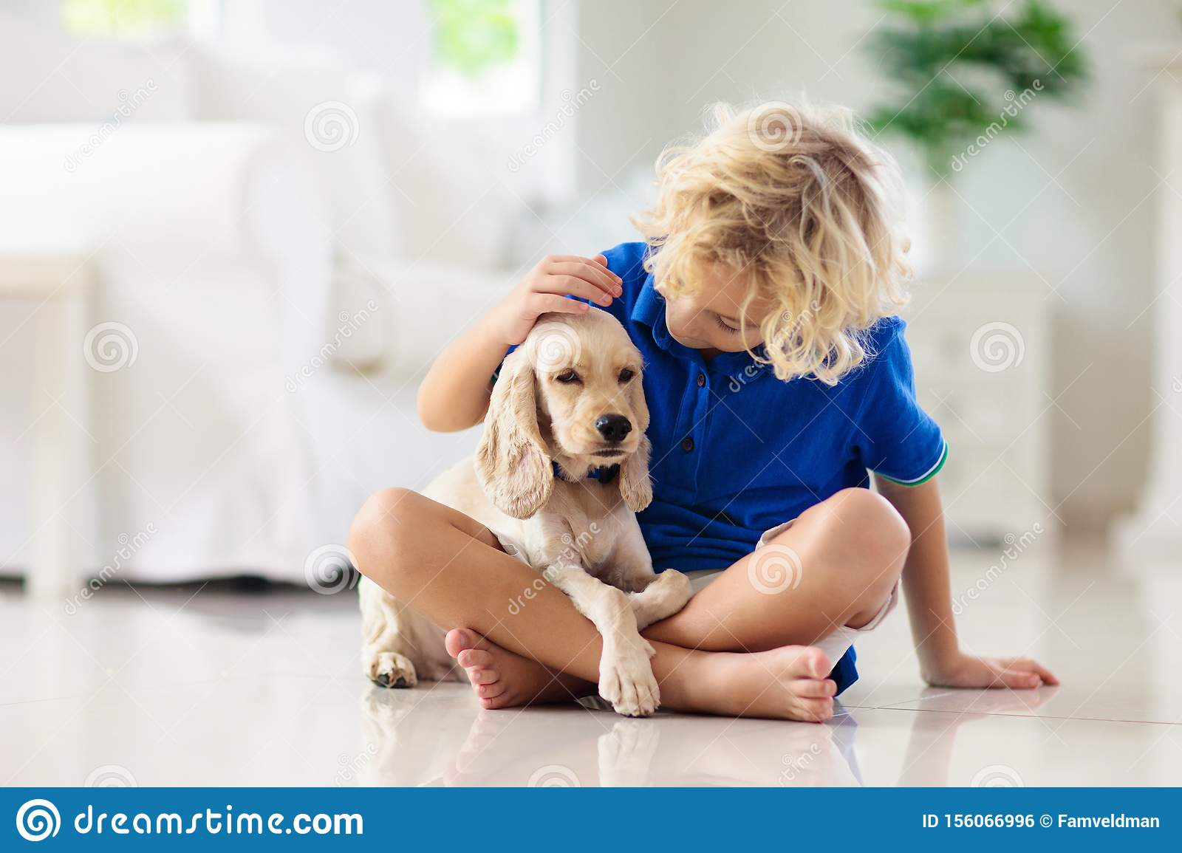
אז איך עושים את זה בבית?
גידול חית מחמד מפתח אצל הילד/ה מיומנויות חברתיות של הבנה רגשית, אמפתיה, הבנת הצרכים של האחר והיכולת לקחת את הפרספקטיבה שלו ועוד.

Slide 16
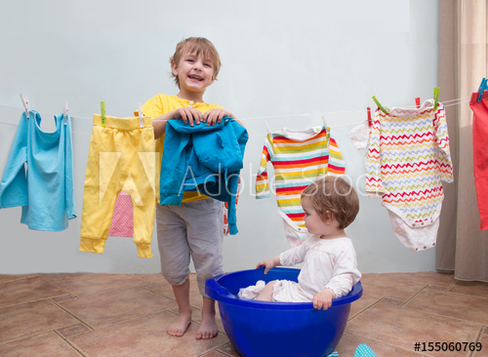
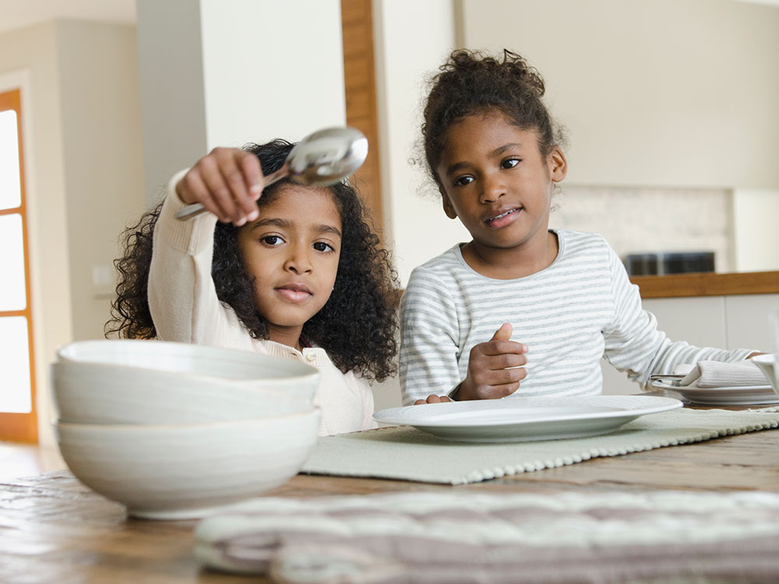
אז איך עושים את זה בבית?
מתן תפקידים ואחריות בבית מפתחים אצל הילדים את ראיית האחר. למשל תליית הכביסה, פינוי השולחן כחלק מההבנה שההורה הוא אדם אחר שונה ממנו עם צרכים ורגשות משל עצמו.

Slide 17
מקומם של ההורים בהעצמה החברתית של ילדיהם בתקופת הקורונה
חיזוק הקשרים החברתיים בכלים האפשריים
חיזוק הביטחון העצמי של הילד/ה
פיתוח המיומנויות החברתיות בבית
חיזוק הרווחה הנפשית של הילד/ה

Slide 18
חיזוק הביטחון העצמי של הילד/ה
בשלב הראשון:
זהו את החוזקות של הילד/ה שלכם

Slide 19
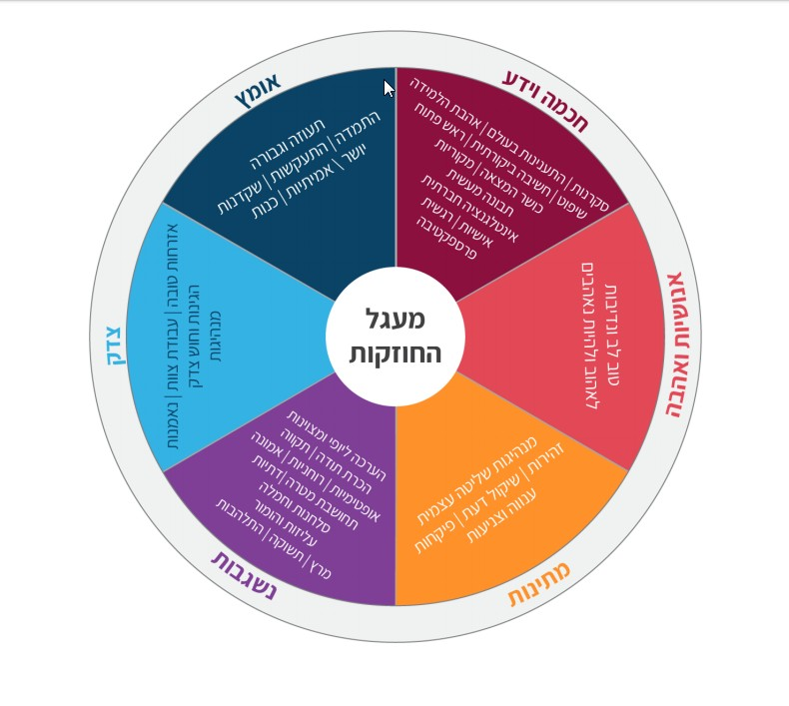
24 החוזקות של זליגמן
סלחנות | יושר וכנות | סקרנות
ענווה וצניעות | טוב לב | אהבת הלמידה
הערכת יופי | אהבה | שיפוט וחשיבה ביקורתית
הכרת תודה | אזרחות טובה, עבודת צוות, נאמנות | כושר המצאה ומקוריות
תקווה | הגינות | אינטליגנציה חברתית רגשית
רוחניות | מנהיגות | פרספקטיבה
התלהבות | שליטה עצמית | תעוזה
הומור | זהירות ושיקול דעת | התמדה ושקדנות
תחומי החוזקות:
חוכמה וידע
אנושיות ואהבה
מתינות
אומץ
צדק
נשגבות

Slide 20
חיזוק הביטחון העצמי של הילד/ה בשלושה צעדים
לאחר זיהוי החוזקות של הילד/ה העצימו אותם בשלושה צעדים:
1. מה ראיתי?
2. מה זה גרם לי להרגיש?
3. מה זה אומר עליך?

Slide 21
חיזוק הביטחון העצמי של הילד/ה בשלושה צעדים:
לדוגמה:
1. יובלי היום כשראיתי שנתת לנועה לראות את התוכנית שהיא אוהבת בטלוויזיה (מה ראיתי)
2. כל כך התרגשתי ממך והייתי גאה בך (מה זה גרם לי להרגיש)
3.כי זה אומר לי איזה אח בכור נהדר אתה וכמה נדיבות יש בך (מה זה אומר עליך)

Slide 22
חיזוק הביטחון העצמי של הילד/ה
עוד דוגמה:
1. "נועל'ה את יודעת היום בבוקר כשזכרת לבד להאכיל את החתול"
(מה ראיתי)
2. "זה כל כך שימח אותי והייתי גאה בך"
(מה זה גרם לי להרגיש)
3."כי זה אומר לי שאת כל כך אחראית ואכפתית"
(מה זה אומר עליך)

Slide 23
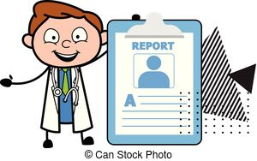
חיזוק הביטחון העצמי של הילד/ה
מומלץ לפחות שלושה חיזוקים ביום על פי מודל שלושת הצעדים

Slide 24
מקומם של ההורים בהעצמה החברתית של ילדיהם בתקופת הקורונה
חיזוק הקשרים החברתיים בכלים האפשריים
חיזוק הביטחון העצמי של הילד/ה
פיתוח המיומנויות החברתיות בבית
חיזוק הרווחה הנפשית של הילד/ה

Slide 25
התפתחות חברתית בגילים שונים
1. גן – א',ב' הגיל הצעיר: הילד קשור למשפחתו ותלוי בה, הוא גם נקשר לדמויות בוגרות נוספות כגון הגננת, מחנכת הכיתה.
2. ג' – ו' גיל יסודי: מעבר מתלות לעצמאות. הילד מוצא ביטחון בחברת בני גילו. נורמות חברתיות, לחץ חברתי. המשימה המרכזית השתלבות חברתית.
3. ז' – י"ב גיל ההתבגרות הילד קשור לבני גילו אך המשימה המרכזית כעת היא התפתחות של זהות עצמית.

Slide 26
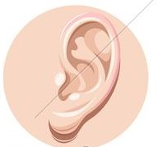
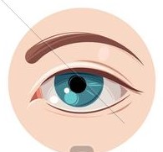
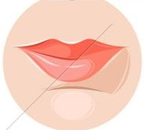
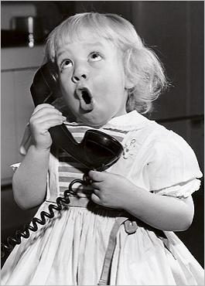
שימוש בשלושה חושים חשוב למפגש החברתי
לראות את החבר/ה בזום/בפייסטיים
לשמוע אותו/ה בטלפון
לדבר איתו/ה

Slide 27
חיזוק הביטחון העצמי של הילד/ה
מומלץ להיות בקשר לפחות עם חבר אחד ביום!

Slide 28
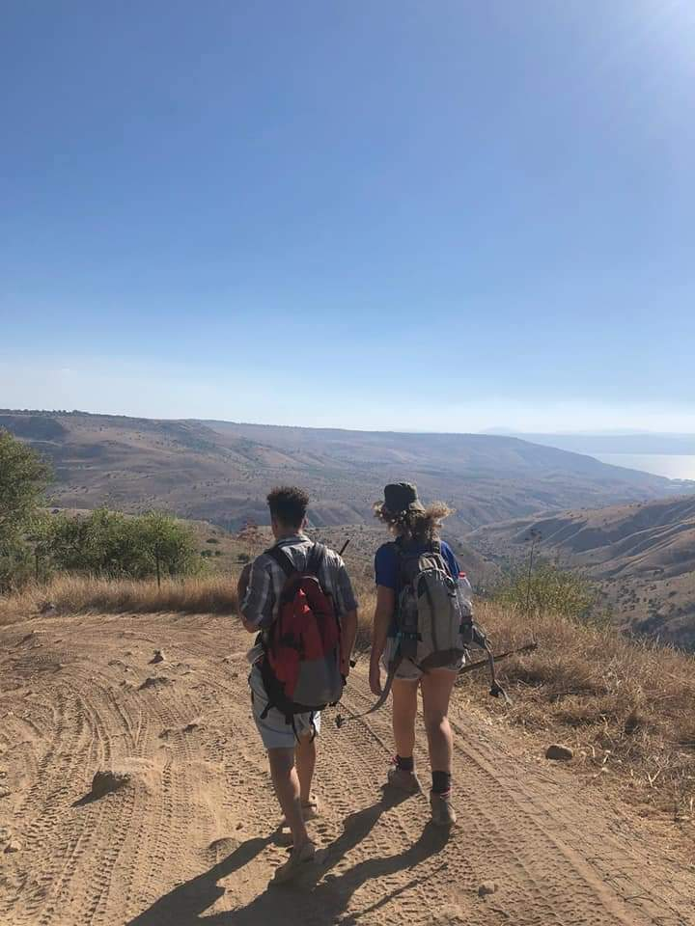
*הרווחה הפסיכולוגית של ילד, אשר יש לו חברות אחת הדדית קרובה מאד לרווחה הפסיכולוגית של "מלך הכיתה"
*רווחה פסיכולוגית מתייחסת לשני מרכיבים בסיסיים של ערך עצמי ורמת תפקוד. והיא קשורה לערכים של בריאות, אופטימיות, סיפוק אישי, תקווה ואושר.

Slide 29
מעורבות ישירה או עקיפה
מקומם של ההורים חשוב תמיד אם כי עם התפתחות הילד משתנה תפקיד ההורים ועובר
מקדמת הבמה אל מאחורי הקלעים.
עד כיתות א' ב' – מעורבות ישירה של ההורים מסייעת לילד סביב ההתמודדות החברתית
מכיתה ג' והלאה - מעורבות ישירה של ההורים עלולה לפגוע במצבו החברתי של הילד ולכן עדיפה מעורבות עקיפה

Slide 30

מכיתה ג' והלאה על ההורים לעבור
מקדמת הבמה
אל מאחורי הקלעים

Slide 31
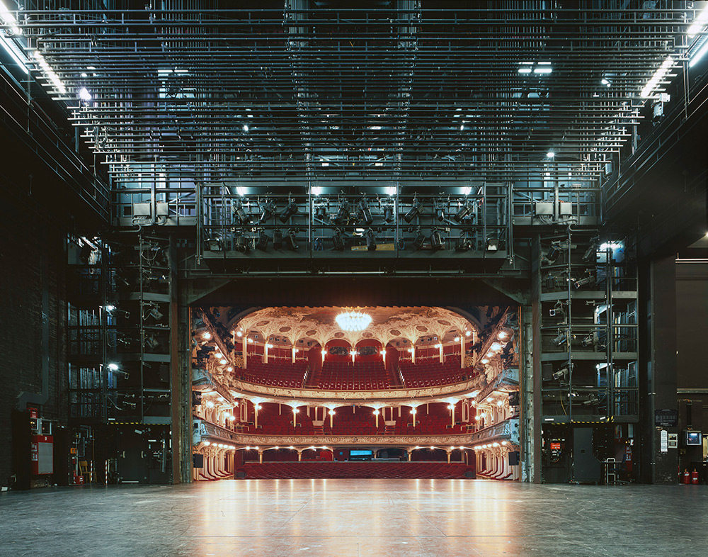
אל מאחורי הקלעים

Slide 32
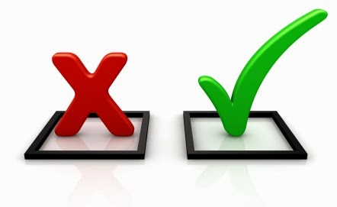
כלומר החל מכיתה ג' והלאה עדיף להימנע מהתערבות ישירה: לא להתערב באופן ישיר ביחסים החברתיים שלו בכיתה, כשהילדים האחרים נוכחים. לא לדבר בשמו עם חברים שלו. לא לשבת עם הילד בזום שלו.

Slide 33

לעומת זאת החל מכיתה ג' והלאה עדיף לנקוט בהתערבות עקיפה (מאחורי הקלעים): ליצור קשר עם המחנכת או היועצת לשוחח עם הילד הפרטי שלנו ולהנחות אותו

Slide 34
מקומם של ההורים בהעצמה החברתית של ילדיהם בתקופת הקורונה
חיזוק הקשרים החברתיים בכלים האפשריים
חיזוק הביטחון העצמי של הילד/ה
פיתוח המיומנויות החברתיות בבית
חיזוק הרווחה הנפשית של הילד/ה

Slide 35
האתגרים של תקופת הקורונה
חשיפה למשברים עולמיים (צונאמי, משבר כלכלי וגם קורונה) משפיעה על הרווחה הנפשית של ילדים.
רמת התפקוד של הילד:
אכילה, שינה, למידה,
תפקוד חברתי
תחושות של הילד ביחס לעצמו:
שביעות רצון עצמית, משמעות, תכלית, שייכות.

Slide 36

לַקֶשֶר עם המִשְפָּחָה היתה ההשפעה הגדולה ביותר על הרווחה הנפשית של הילד/ה

Slide 37



אז איך נחזק את הרווחה הנפשית? נתחבק במשפחה נסתכל אחד לשני בעיניים נעשה ביחד פעילות גופנית נשמע ביחד מוסיקה נשיר נצחק, נחייך ונאהב

Slide 38
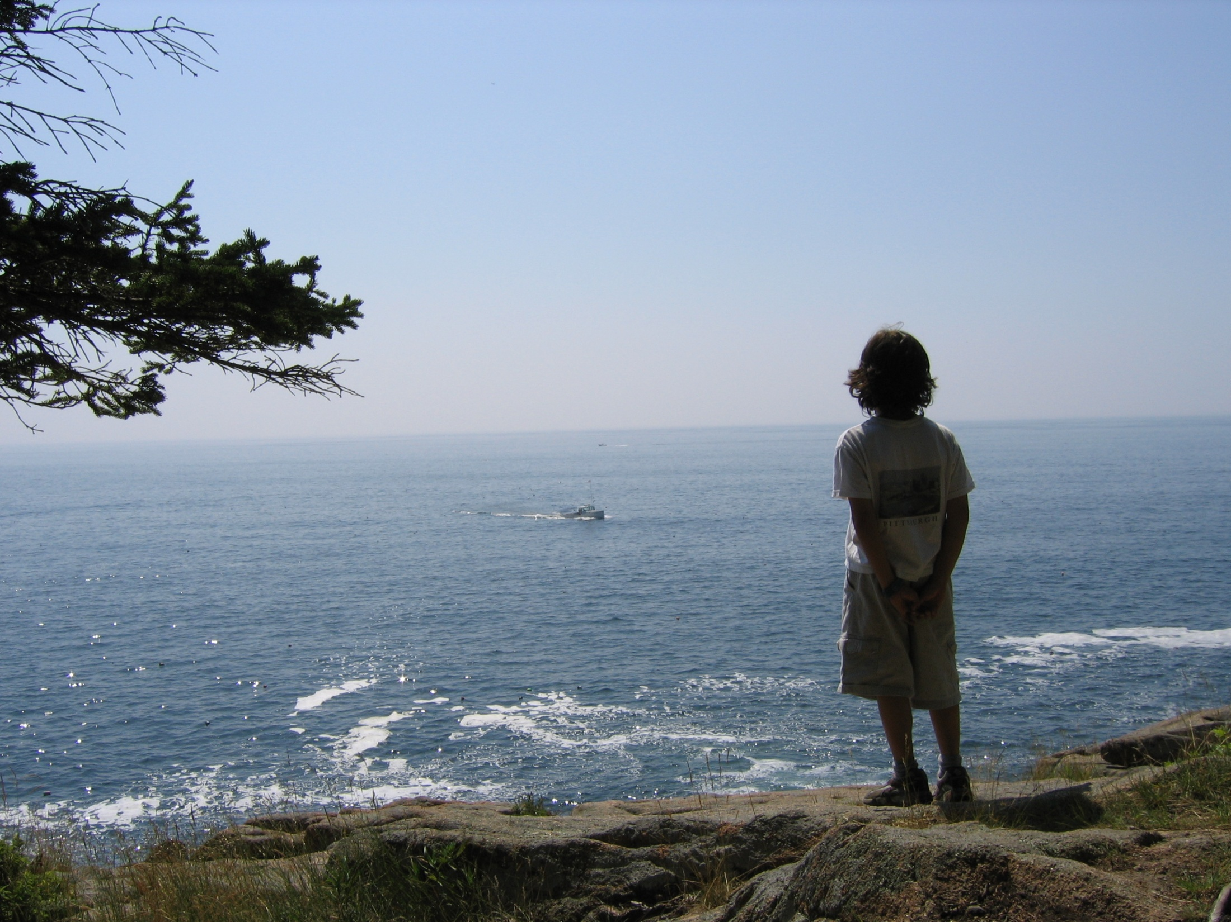
"ילד שאהבת הוריו אליו אינה מוטלת בספק, נושא בחובו כל ימיו הרגשה של מנצח, אותו ביטחון בהצלחה, שלעיתים קרובות מוליד את ההצלחה בפועל ממש"
זיגמונד פרויד

Slide 39

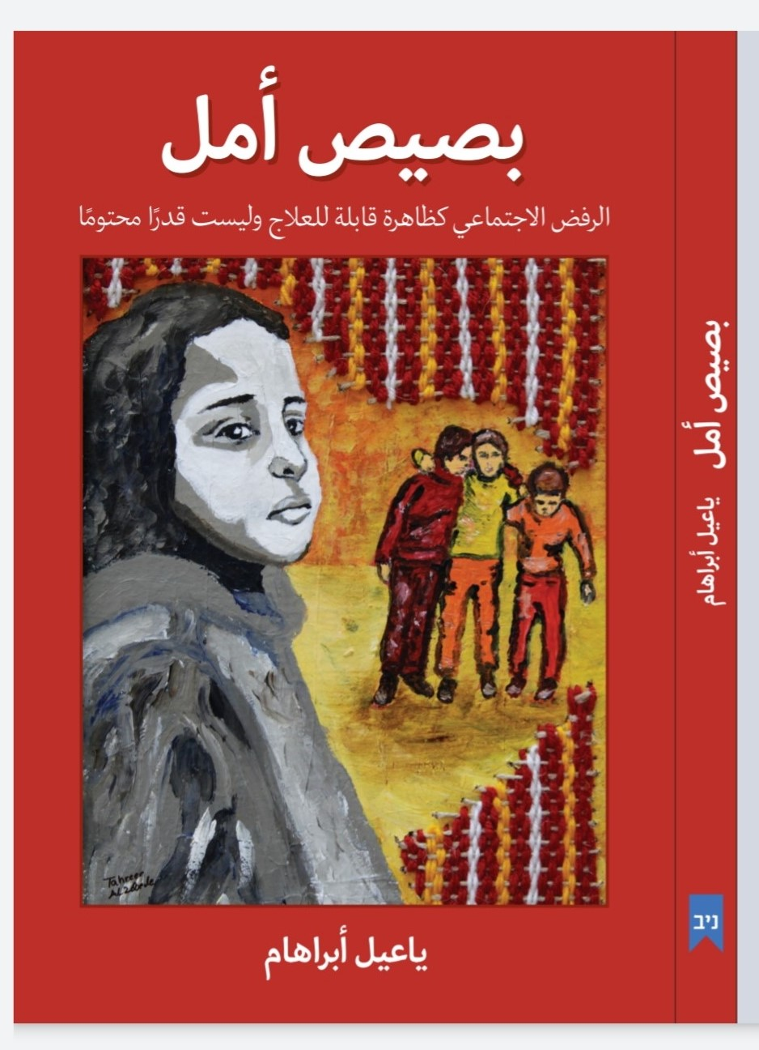

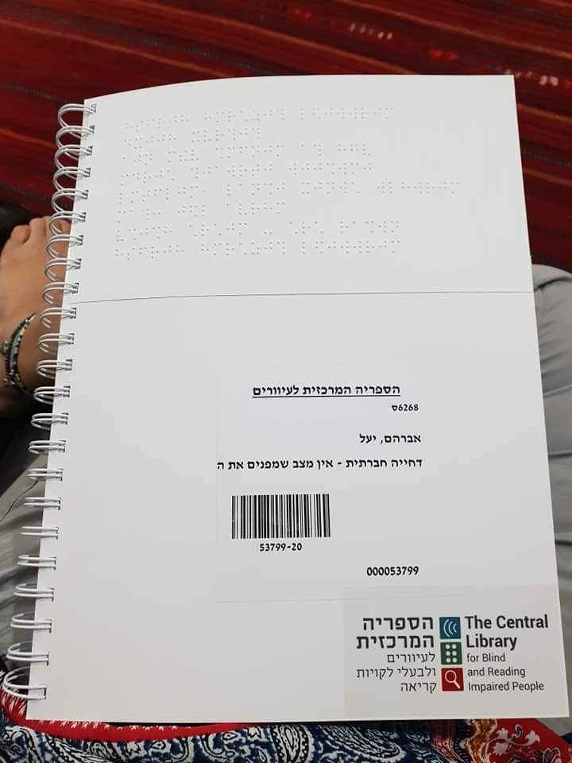
הספר "דחייה חברתית - אין מצב שמפנים את הגב" מאת יעל אברהם יצא לאור בעברית בישראל באוגוסט 2018
מאז הודפס כאן ב 10 מהדורות
בשנת 2019 יצא לאור ברוסית במוסקבה
בשנת 2019 תורגם לכתב ברייל עבור לקויי ראייה ועיוורים
בשנת 2020 יצא לאור בערבית בישראל

Slide 40

שקופית זו היא חובה
שימוש ביצירות מוגנות בזכויות יוצרים ואיתור בעלי זכויות
השימוש ביצירות במהלך שידור זה נעשה לפי סעיף 27א לחוק זכות יוצרים, תשס"ח-2007. אם הינך בעל הזכויות באחת היצירות, באפשרותך לבקש מאיתנו לחדול מהשימוש ביצירה, זאת באמצעות פנייה לדוא"ל rights@education.gov.il

